Slide 1
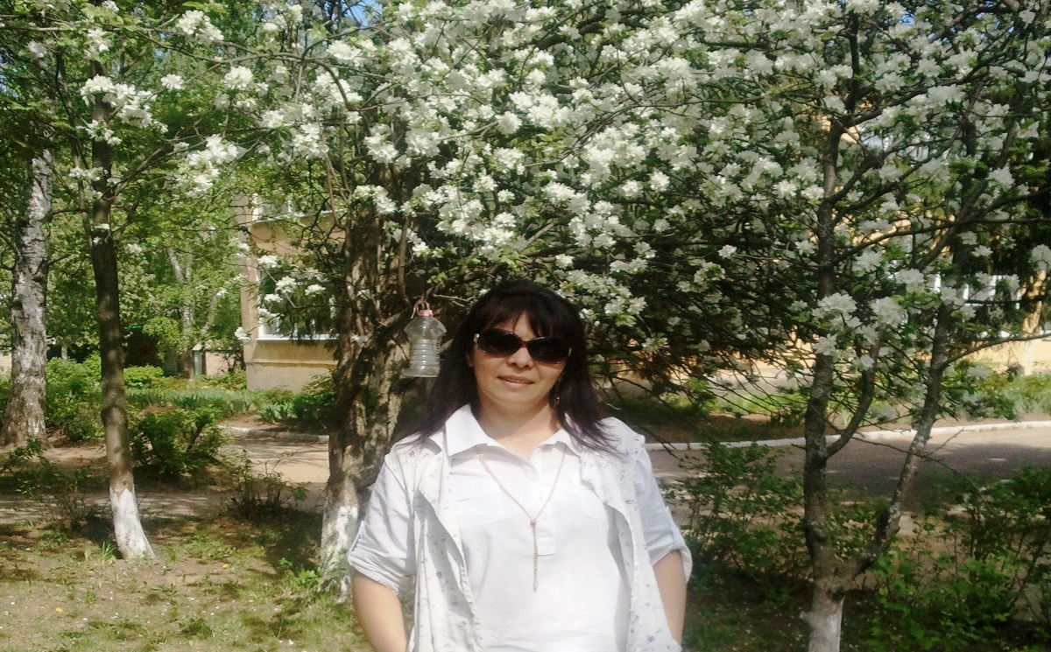
ТЕМА:ДЕТСКОЕ ЭКСПЕРЕМЕНТИРОВАНИЕ В РАЗЛИЧНЫХ ВИДАХ ДЕЯТЕЛЬНОСТИ
ВОСПИТАТЕЛЬ:
АБДУЛЛАЕВА МАЙСАТ
ЗАПИРОВНА МБДОУ
ДЕТСКИЙ САД № 8 КОМБИНИРОВАННОГО ВИДА «РУСАЛОЧКА»

Slide 2
Психологами доказано, что у детей первых семи лет жизни мышление является наглядно-действенным и наглядно-образным.
Следовательно, педагогический процесс в детском саду в основном должен строиться на методах наглядных и практических. Особенно важно соблюдать этот принцип при осуществлении естественно - научного и экологического образования.
Для того чтобы педагогический процесс был эффективным, в работе с детьми необходимо уделять большое внимание проведению наблюдений и экспериментов с объектами живой и неживой природы.

Slide 3
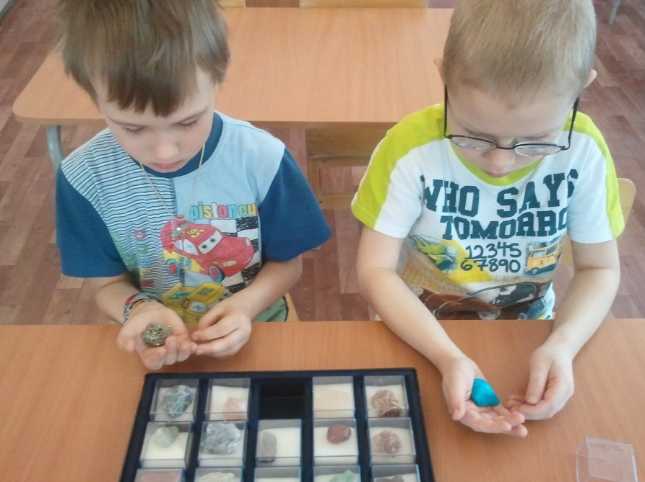
Главное достоинство экспериментирования заключается в том, что оно дает детям реальные представления о различных сторонах изучения объекта, о его взаимоотношениях с другими объектами и со средой обитания.

Slide 4
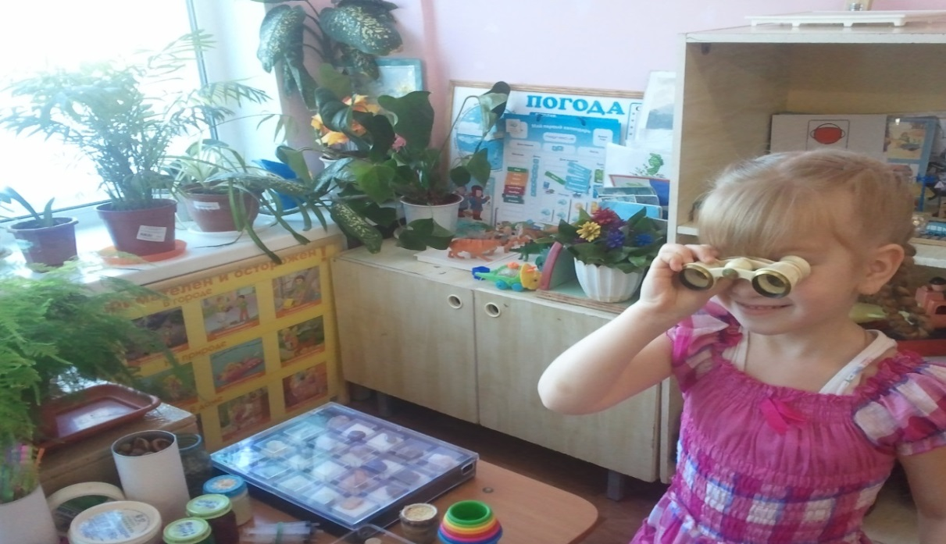
В процессе эксперимента идёт обогащение памяти ребёнка, активизируются его мыслительные процессы, так как постоянно возникает необходимость совершать операции анализа и синтеза, сравнения и классификации, обобщения и экстраполяции.
Необходимость давать отчет об увиденном, формулировать обнаруженные закономерности и выводы стимулирует развитие речи.
Следствием является не только ознакомление ребенка с новыми фактами, но и накопление фонда умственных примеров и операций, которые рассматриваются как умственные умения.

Slide 5
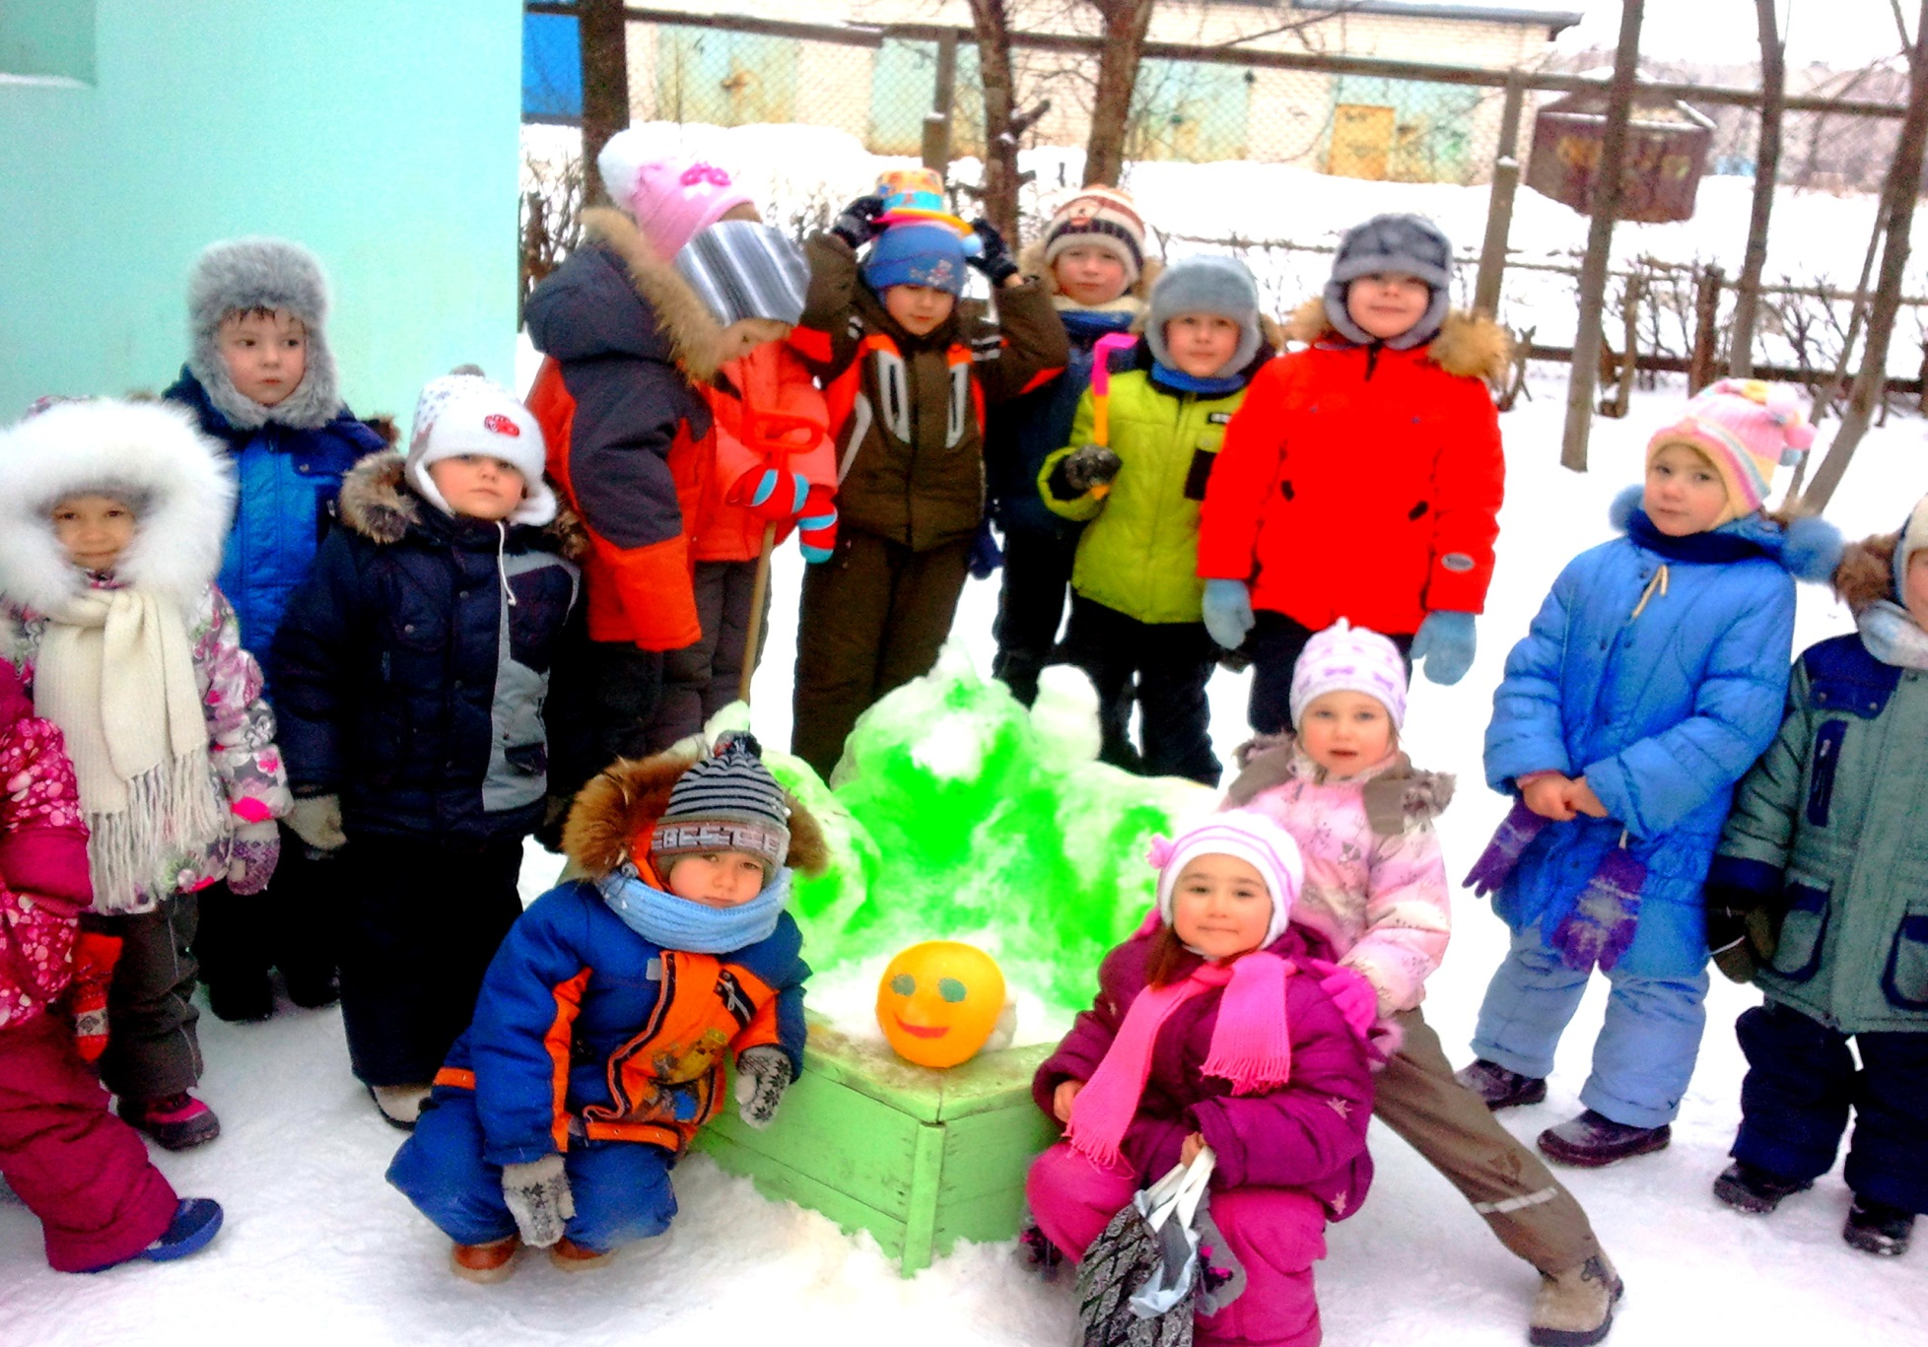

Slide 6
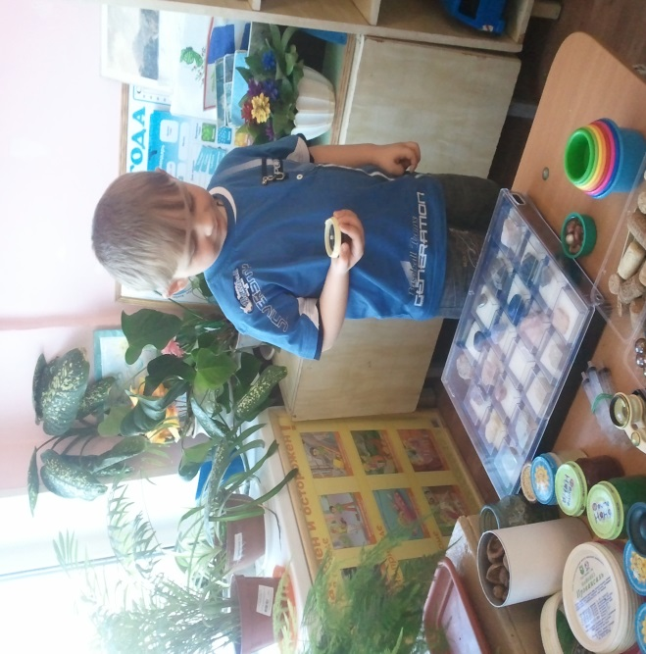
Нельзя не отметить положительного влияния эксперимента на эмоциональную сферу ребёнка, на развитие творческих способностей, на формирование трудовых навыков и укрепление здоровья за счёт повышения общего уровня двигательной активности.

Slide 7
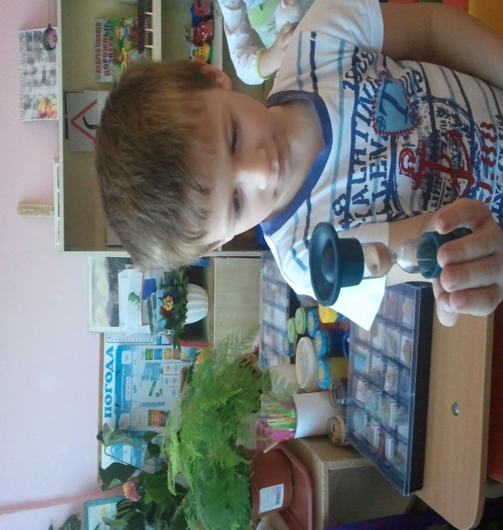
Дети очень любят экспериментировать. Это объясняется тем , что в дошкольном возрасте метод экспериментирования является ведущим, а в первые три года –практически единственным способом познания мира. Своими корнями экспериментирование уходит в манипулирование предметами, о чем неоднократно говорил Л.С. Выготский.

Slide 8
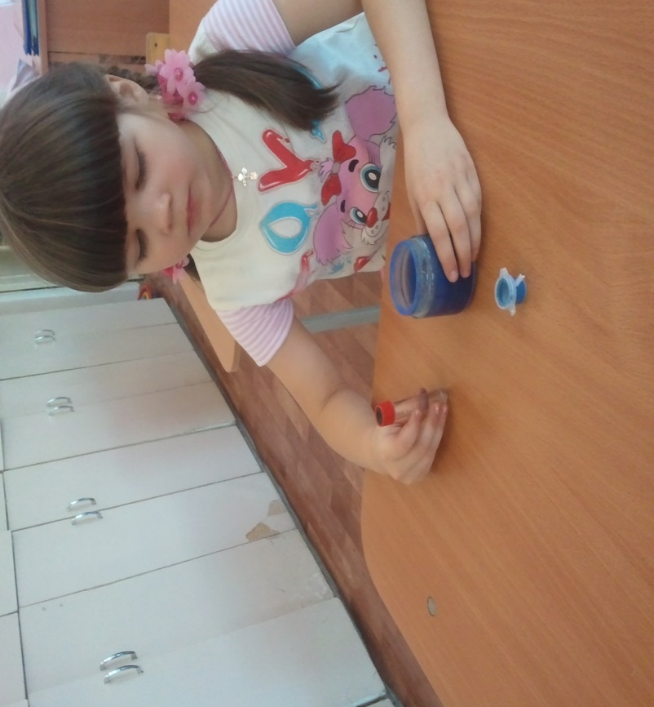
При формировании основ естественнонаучных и экологических понятий экспериментирование можно рассматривать как метод, близкий к идеальному. Знания, почерпнутые не из книг, а добытые самостоятельно, всегда являются осознанными и более прочными.

Slide 9
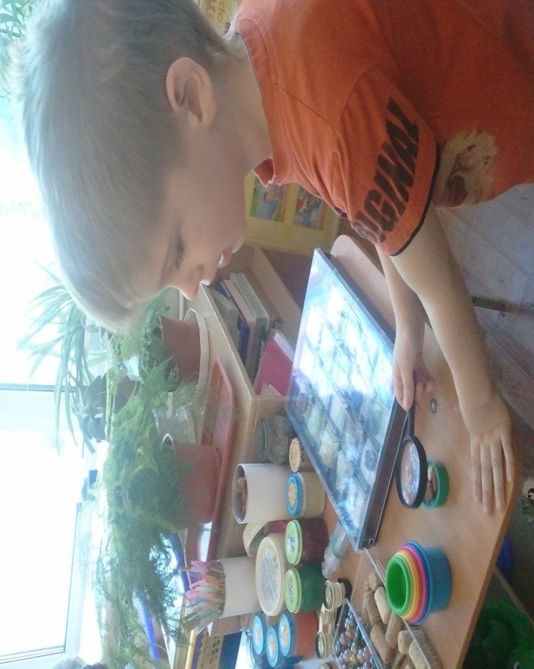
Детское экспериментирование – это не изолированный от других вид деятельности.
Оно тесно связано со всеми видами деятельности, и в первую очередь с такими, как наблюдение и труд.

Slide 10
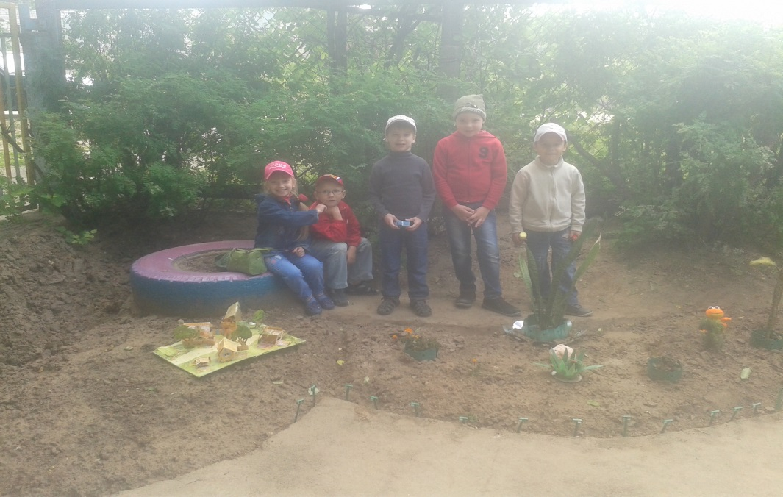
Наблюдение является непременной составной частью любого эксперимента, так как с его помощью осуществляется восприятие хода работы и ее результатов.
Но само наблюдение может происходить и без эксперимента. Например, наблюдение за весенним пробуждением природы не связано с экспериментом, поскольку процесс развивается без участия человека.

Slide 11
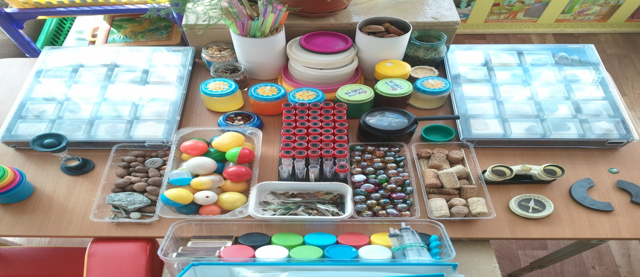
Аналогичные взаимоотношения возникают между экспериментом и трудом. Труд может не быть связанным с экспериментированием, но экспериментов без выполнения трудовых действий не бывает.

Slide 12
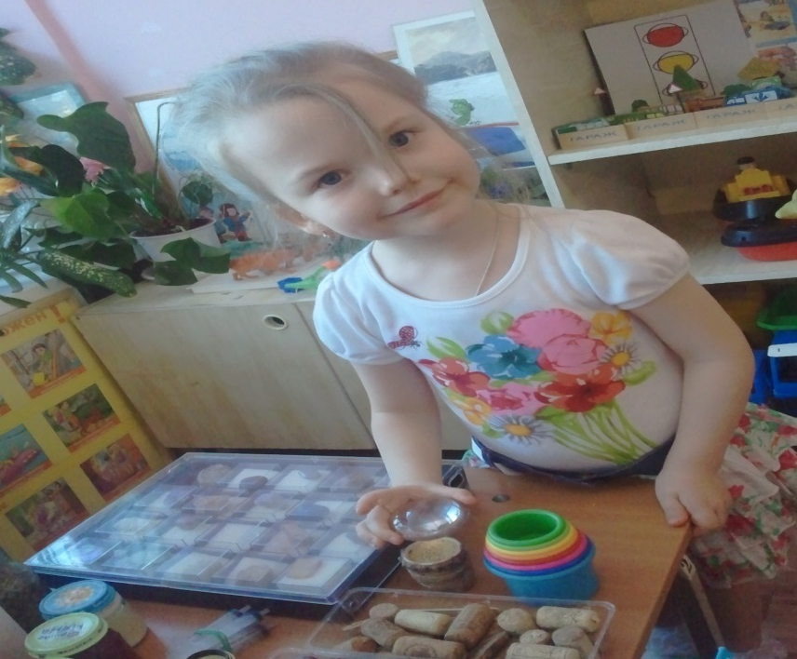
Очень тесно связаны между собой экспериментирование и развитие речи. Это хорошо прослеживается на всех этапах эксперимента – при формулировании цели, во время обсуждения метода и хода опыта, при подведении итога и словесном отчете об увиденном.
Необходимо отметить двусторонний характер этих связей. Умение четко выразить свою мысль (т.е. достаточно развитая речь) облегчает проведение опыта, в то время как пополнение знаний способствует развитию речи.

Slide 13
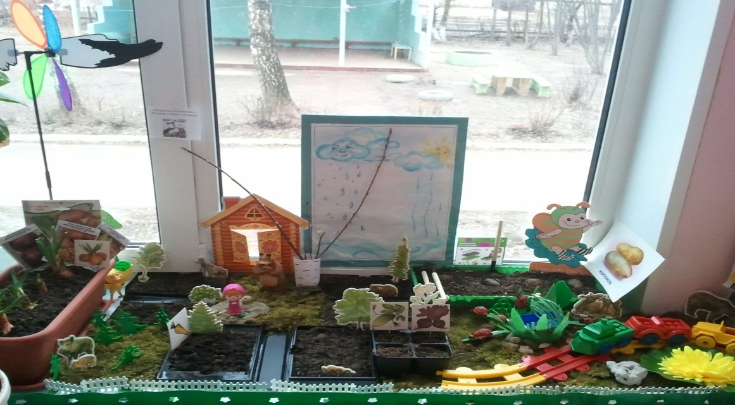
Связь детского экспериментирования с изобразительной деятельностью тоже двусторонняя. Чем сильнее развиты изобразительные способности ребёнка, тем точнее будет зарегистрирован результат природоведческого эксперимента. В то же время, чем глубже исполнитель изучает объект в процессе ознакомления с природой, тем точнее он передаст его детали во время изобразительной деятельности. Для обоих видов деятельности одинаково важны развитие наблюдательности и способность регистрировать увиденное.

Slide 14
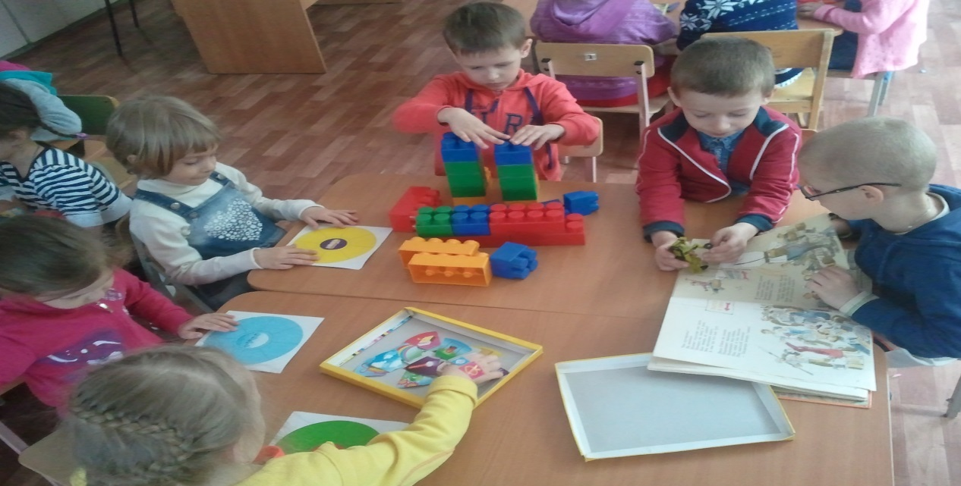
Не требует особого доказательства связь экспериментирования с формированием элементарных математических представлений. Во время проведения опытов постоянно возникает необходимость считать, измерять, сравнивать, определять форму и размеры, производить иные операции.

Slide 15
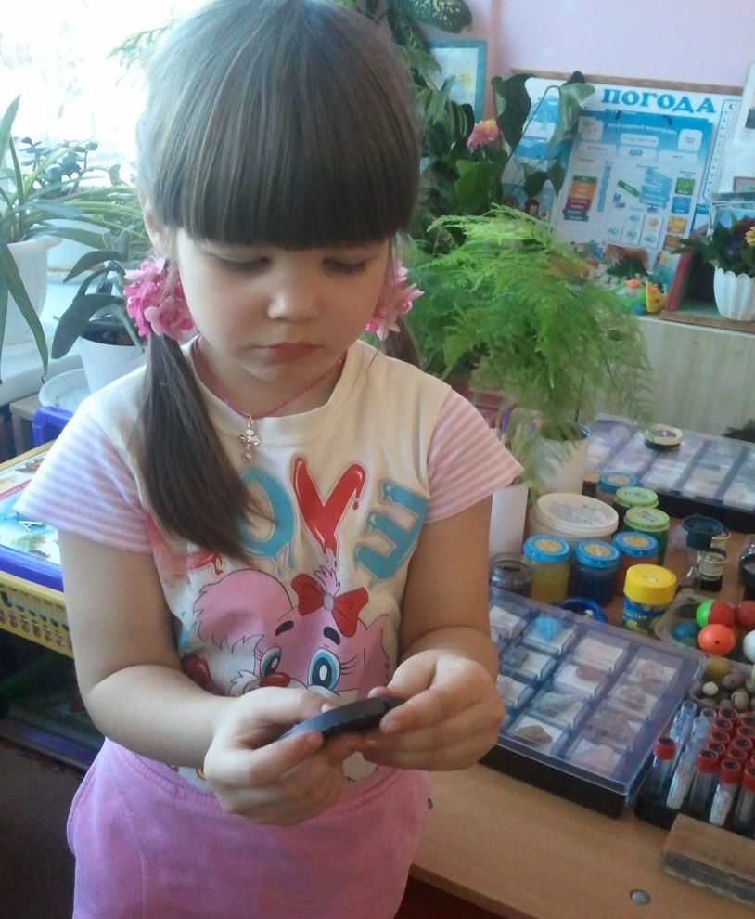
Все это придает математическим представлениям реальную значимость и способствует их осознанию. В то же время владение математическими операциями облегчает экспериментирование.

